Slide 1
Анатомия
Концепция
МРТ:
Основные разрывы
МРТ:
Разрывы со смещением
Классификация
Разрывы мениска: Отсканированы, Осмотрены и Смоделированы!
Часть 1
Образовательная выставка с использованием 3D-моделей с МРТ и артроскопической корреляцией
Sherif S. Saad MD, Tetyana Gorbachova MD, Minn Saing MD,
Departments of Radiology and Orthopoedic Surgery
Einstein Medical Center, Philadelphia, PA
5501 Old York Rd, Philadelphia, PA 19141

Slide 2
Анатомия
Концепция
МРТ:
Основные разрывы
МРТ:
Разрывы со смещением
Классификация
Цель
Изучить анатомию мениска на МРТ
Проанализировать признаки повреждений мениска с использованием 3D моделей и корреляцией с артроскопией
Рассмотреть и сравнить современные понятия используемые в рентгенологии и ортопедии

Slide 3
Анатомия
Концепция
МРТ:
Основные разрывы
МРТ:
Разрывы со смещением
Классификация
Анатомия мениска

Slide 4
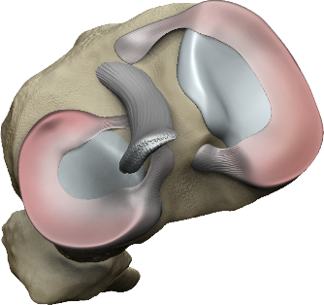
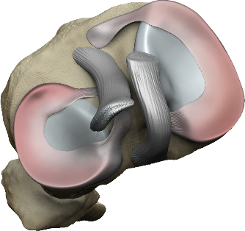
Анатомия
Концепция
МРТ: основные разрывы
МРТ: разрывы со смещением
Классификация
Передний
Медиальный мениск
Полукруглой формы (буква C)
Задний рог толще переднего
Передний рог мениска прикрепляется кпереди от передней крестообразной связке
Задний рог прикрепляется к задней части заднего межмыщелкового поля большеберцовой кости
Поперечная связка колена соединяет передние рога обоих менисков
По периферии медиальный мениск срастается с капсулой сустава – это сращение также известно как венечная связка.
Латеральный
Медиальный
Задний

Slide 5
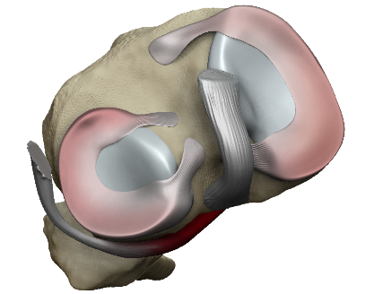
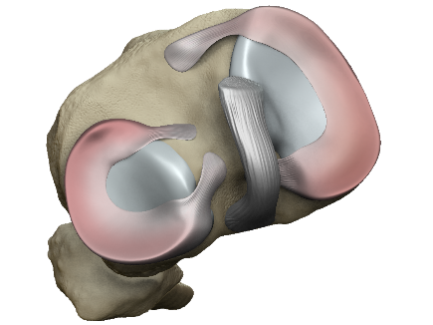
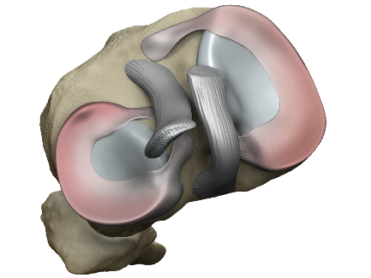
Анатомия
Концепция
МРТ: основные разрывы
МРТ: разрывы со смещением
Классификация
Латеральный мениск
Форма – правильная полуокружность
Примерно одинаковой ширины по всей протяженности
Передний рог мениска прикрепляется к переднему межмыщелковому полю, чуть кнутри расположена передняя крестообразная связка
Задний рог мениска крепится к заднему межмыщелковому полю
По задненаружной поверхности сустава, через щель между капсулой и латеральным мениском, в полость сустава проникает сухожилие подколенной мышцы
Notes:
Remove moving animation.
Get rid of width animation and arrow
Group anterior and posterior horn arrows, appear together with text.
Make popliteus image appears with text.

Slide 6
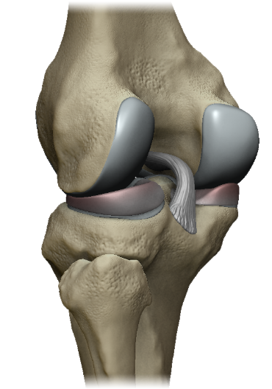
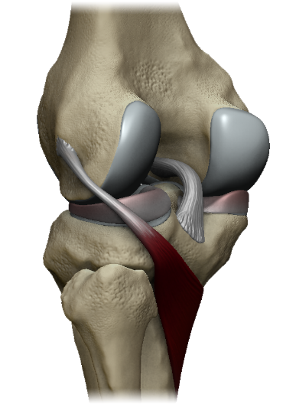
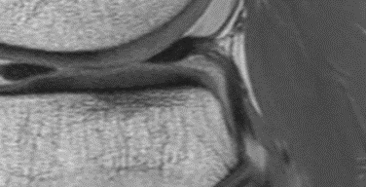
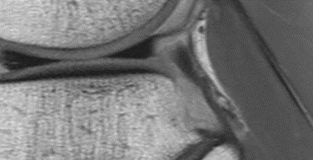
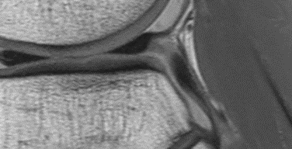
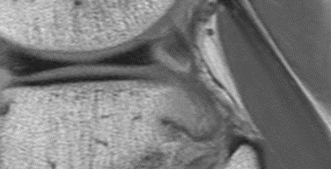
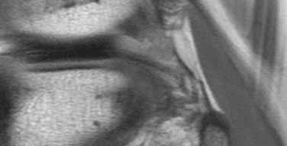
Анатомия
Концепция
МРТ: основные разрывы
МРТ: разрывы со смещением
Классификация
Поддерживающие структуры
Саггитальная плоскость
Повтор
Подколенное сухожилие

Slide 7
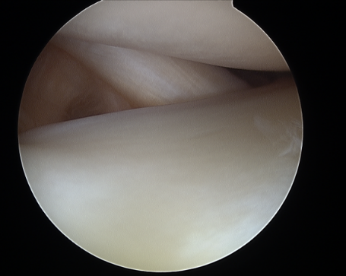
Анатомия
Концепция
МРТ: основные разрывы
МРТ: разрывы со смещением
Классификация
Поддерживающие структуры
Внутрикапсулярная часть сухожилия подколенной мышцы
Подколенное сухожилие

Slide 8
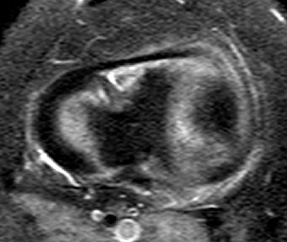
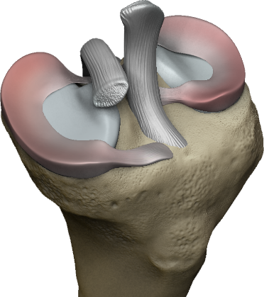
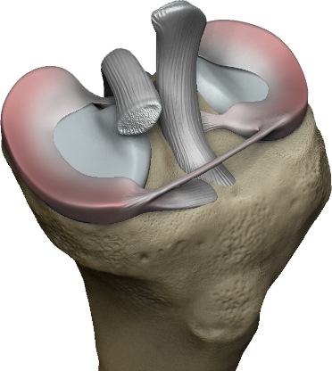
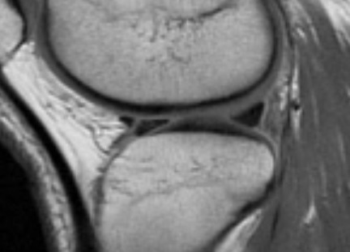
Анатомия
Концепция
МРТ: основные разрывы
МРТ: разрывы со смещением
Классификация
Поддерживающие структуры
Передняя поперечная (межменисковая) связка

Slide 9
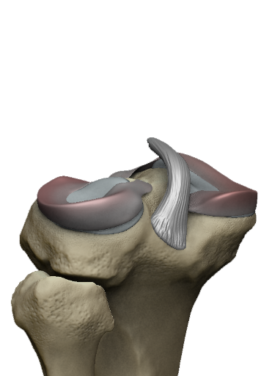
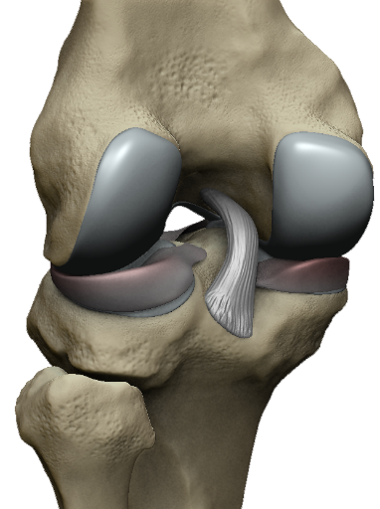
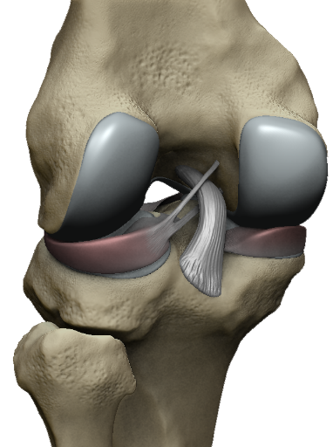
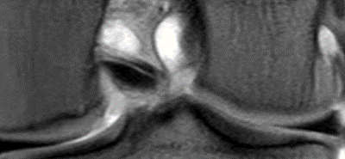
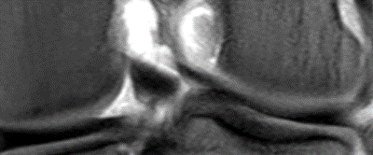
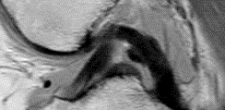
Анатомия
Концепция
МРТ: основные разрывы
МРТ: разрывы со смещением
Классификация
Поддерживающие структуры
Мениско-бедренные связки
Врисберг
Мениско-бедренная связка Врисберга
ЗКС
Врисберг
Задняя крестообразная связка
ЗКС
Мениско-бедренная связка Хамфри
Врисберг
Хамфри
ЗКС
Notes:
Add and annotate saggital image
Add : Junction of Ligamnet of Humphry with posterior horn of the lateral meniscus can be a pitfall for meniscal tear

Slide 10
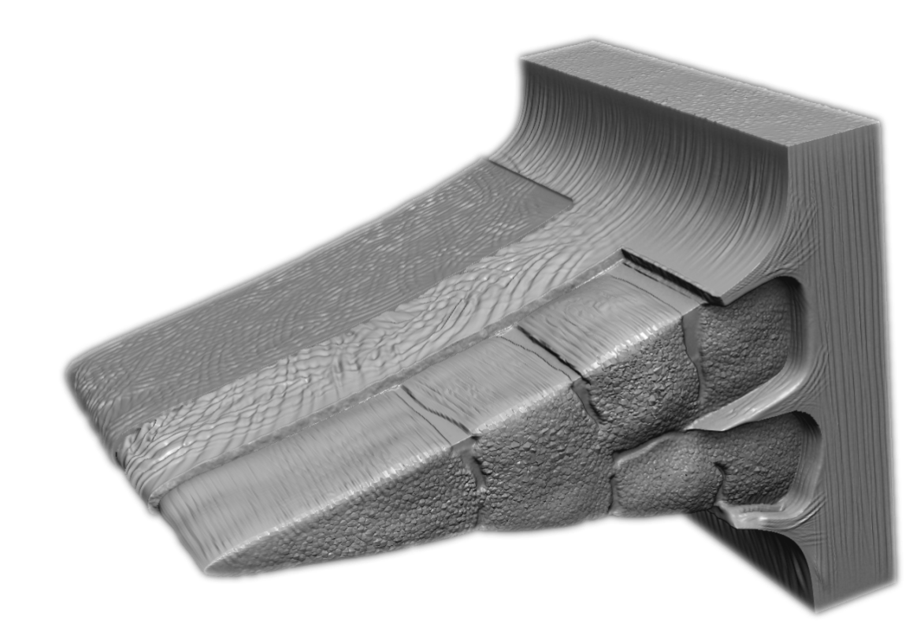
Анатомия
Концепция
МРТ: основные разрывы
МРТ: разрывы со смещением
Классификация
Состав менисков
Большеберцовая/бедренная поверхности покрыты сетью тонких беспорядочно ориентированных фибрилл
Коллагеновые пучки пластинчатой формы, беспорядочно расположенные в центре и радиально по периферии
Центральный слой – пучки коллагена, ориентированные по окружности
Центральные волокна прерываются ветвящимися радиальными связующими волокнами, простирающимися из периферии в центр
Notes:
Move image and limit animation.

Slide 11
Анатомия
Концепция
МРТ: основные разрывы
МРТ: разрывы со смещением
Классификация
Паттерны разрывов:
Концепция

Slide 12
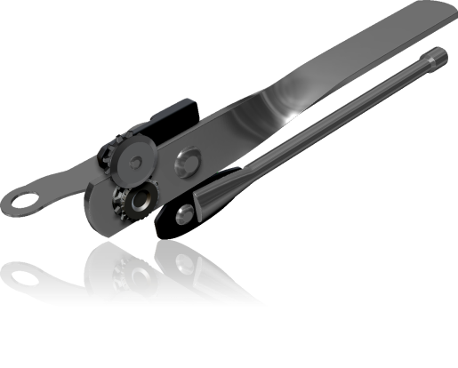
Анатомия
Концепция
МРТ: основные разрывы
МРТ: разрывы со смещением
Классификация
Разрывы мениска: Концепция
Каждый разрыв может быть описан в 2 плоскостях
1. В зависимости от соотношения с окружностью мениска:
2. В зависимости от соотношения линии разрыва с поперечной плоскостью
Вертикальный vs Горизонтальный
“Консервный нож”
Вертикальный продольный
Продольный
vs.
Радиальный
“Хлеб пита”
Горизонтальный продольный
“Нож для пиццы”
Радиальный
Notes:
(parallel to vs perpendicular to circumference)

Slide 13
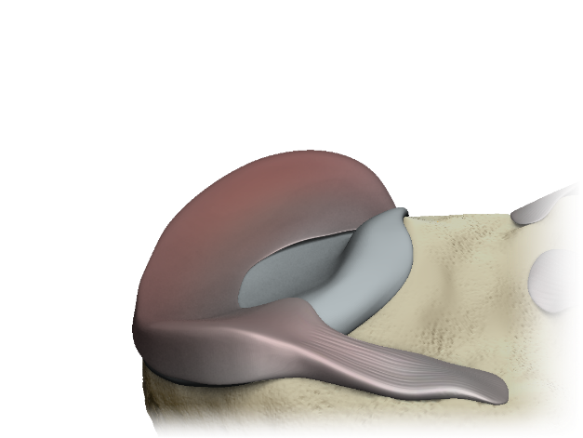
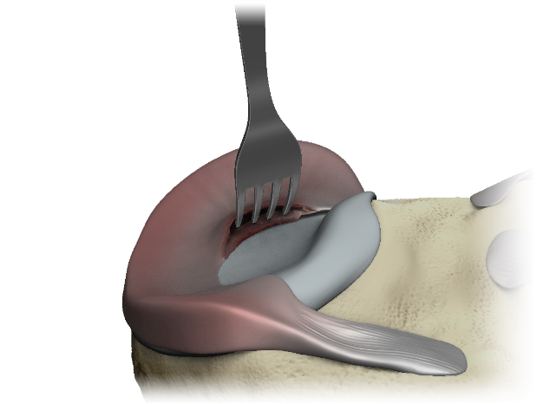
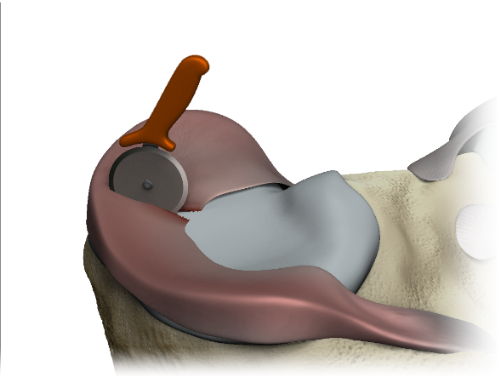
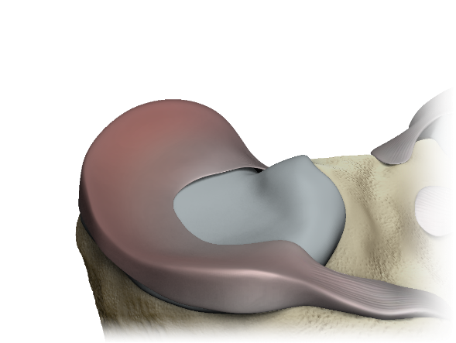
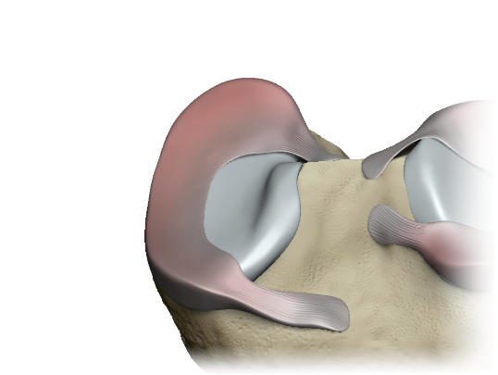
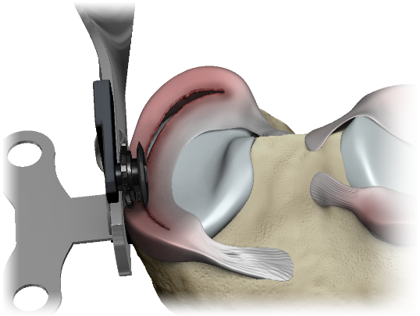
Анатомия
Концепция
МРТ: основные разрывы
МРТ: разрывы со смещением
Классификация
Разрывы мениска: Концепция
“Консервный нож”
Вертикальный продольный
“Хлеб пита”
Горизонтальный продольный
“Нож для пиццы”
Радиальный

Slide 14
Анатомия
Концепция
МРТ: основные разрывы
МРТ: разрывы со смещением
Классификация
МРТ: Основные разрыва

Slide 15
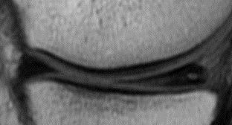
Анатомия
Концепция
МРТ: основные разрывы
МРТ: разрывы со смещением
Классификация
Разрывы мениска
Критерии МР-визуализации
Изменения МР-сигнала
Изменения структуры
Изменения контуров
Смещение или отсутствие ткани мениска
Повреждение связок
Патологический сигнал на 2-х последовательностях

Slide 16
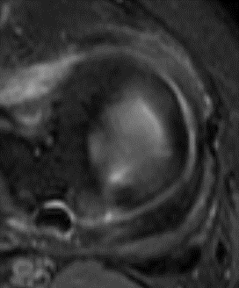
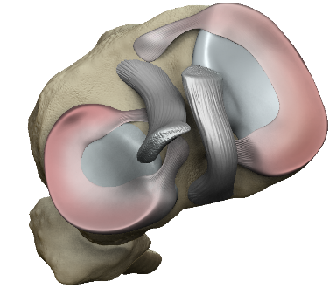
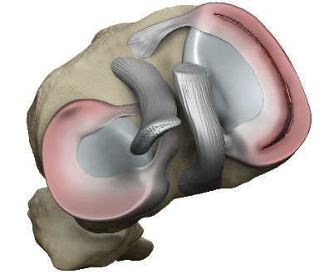
Анатомия
Концепция
МРТ: основные разрывы
МРТ: разрывы со смещением
Классификация
Разрыв мениска : 3 основных типа
1. Продольный Вертикальный Разрыв
Аксиальная плоскость
Вертикальный разрыв делит мениск на внутренний и наружный сегменты

Slide 17
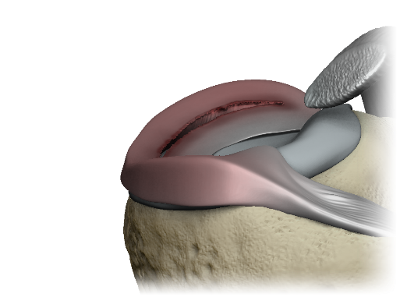
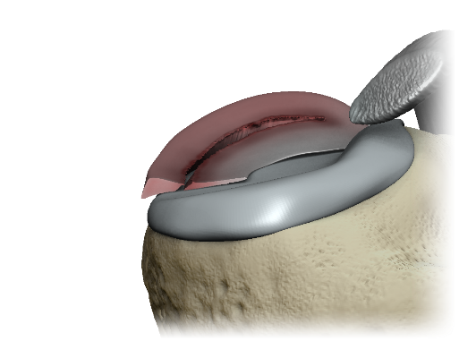
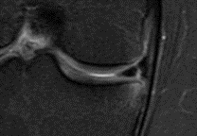
Анатомия
Концепция
МРТ: основные разрывы
МРТ: разрывы со смещением
Классификация
Разрыв мениска : 3 основных типа
1. Продольный Вертикальный Разрыв
Корональная плоскость

Slide 18
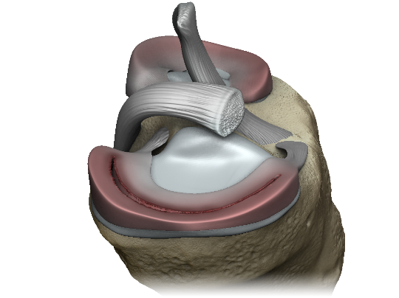
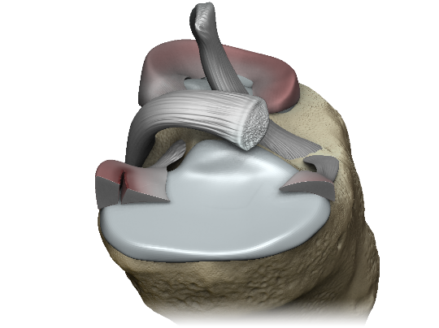
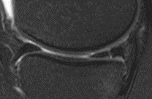
Анатомия
Концепция
МРТ: основные разрывы
МРТ: разрывы со смещением
Классификация
Разрыв мениска : 3 основных типа
1. Продольный Вертикальный Разрыв
Сагиттальная плоскость

Slide 19
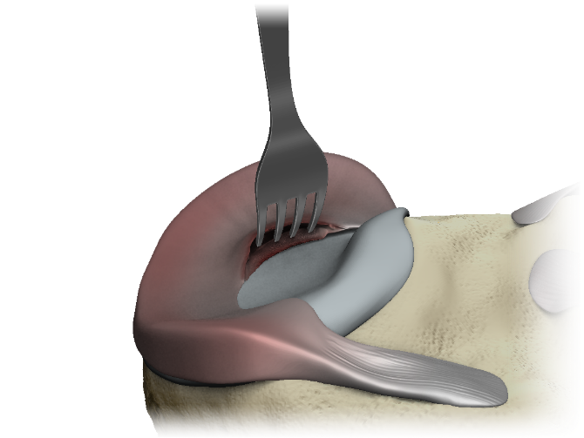
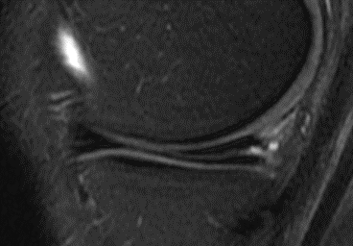
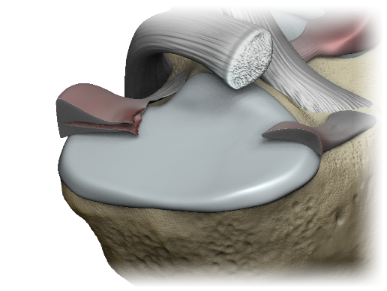
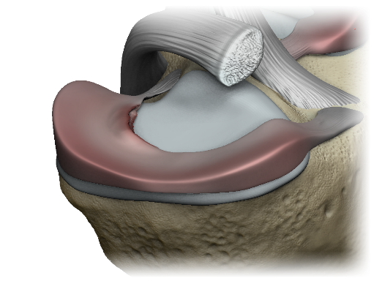
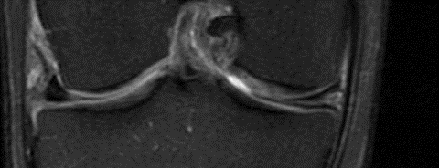
Анатомия
Концепция
МРТ: основные разрывы
МРТ: разрывы со смещением
Классификация
Разрыв мениска : 3 основных типа
2. Продольный Горизонтальный Разрыв
Параменисковая киста часто ассоциируется с этим типом разрыва
Делит мениск на верхний и нижний сегменты (рыбий рот)
Notes:
Add annotation of a meniscal and parameniscal cyst frequently associated with this type of tear

Slide 20
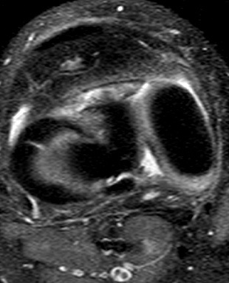
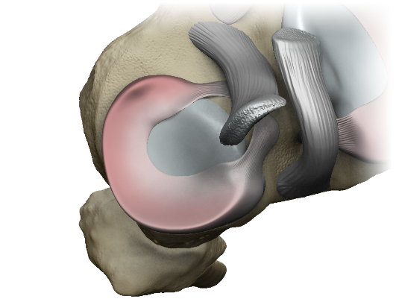
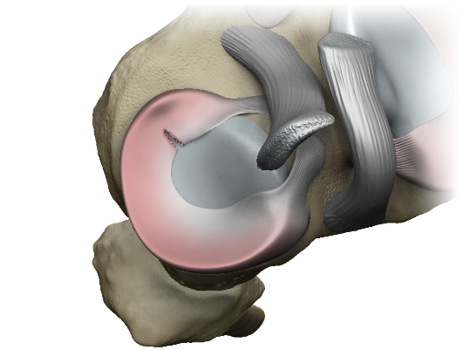
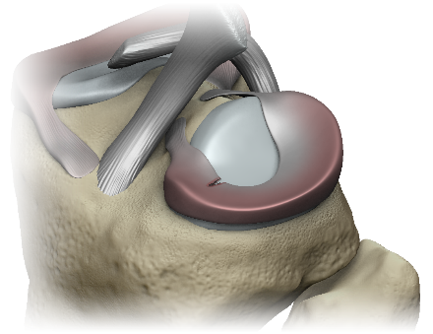
Анатомия
Концепция
МРТ: основные разрывы
МРТ: разрывы со смещением
Классификация
Разрыв мениска : 3 основных типа
3. Радиальный разрыв

Slide 21
Анатомия
Концепция
МРТ: основные разрывы
МРТ: разрывы со смещением
Классификация
КОНЕЦ 1 ЧАСТИ Спасибо за внимание!

